Slide 1
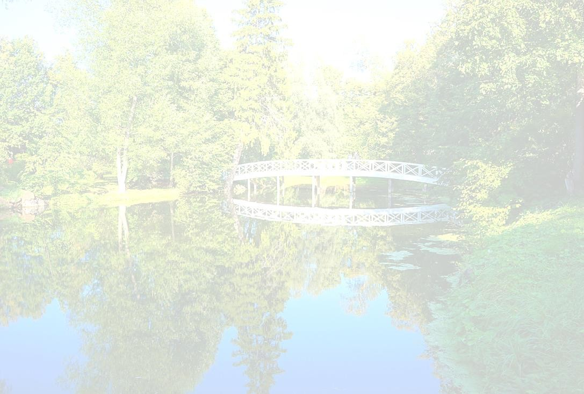
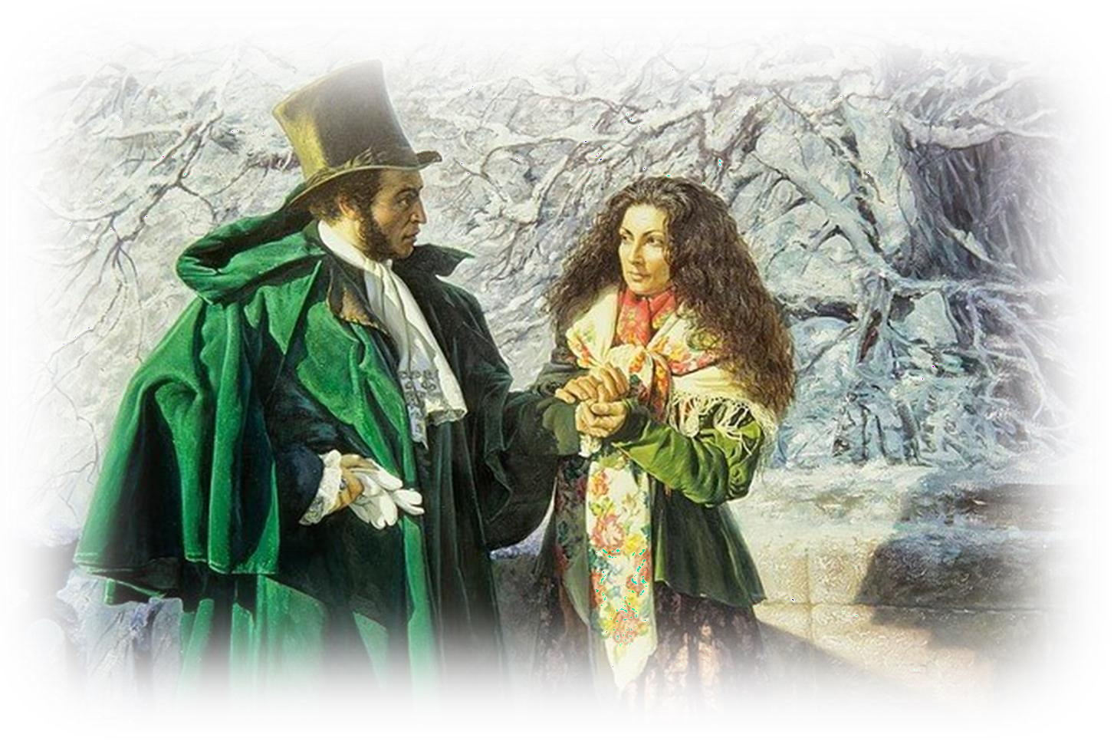
Пушкинские места России
Мне видится моё селенье,
Моё Захарово; оно
С заборами к реке волнистой,
С мостом и рощею тенистой
Зерцалом вод отражено…

Slide 2
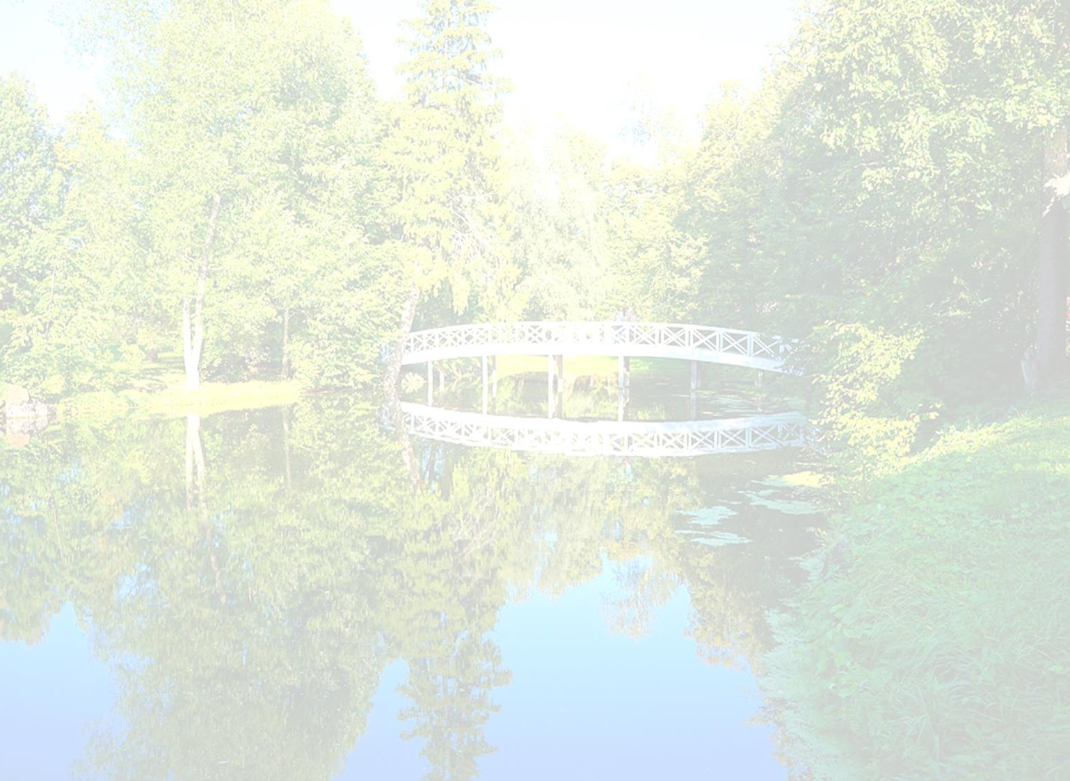
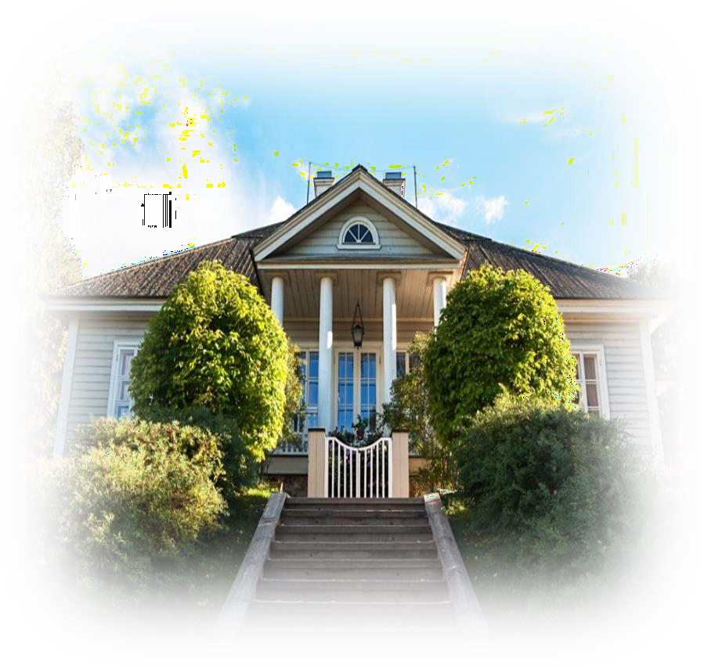
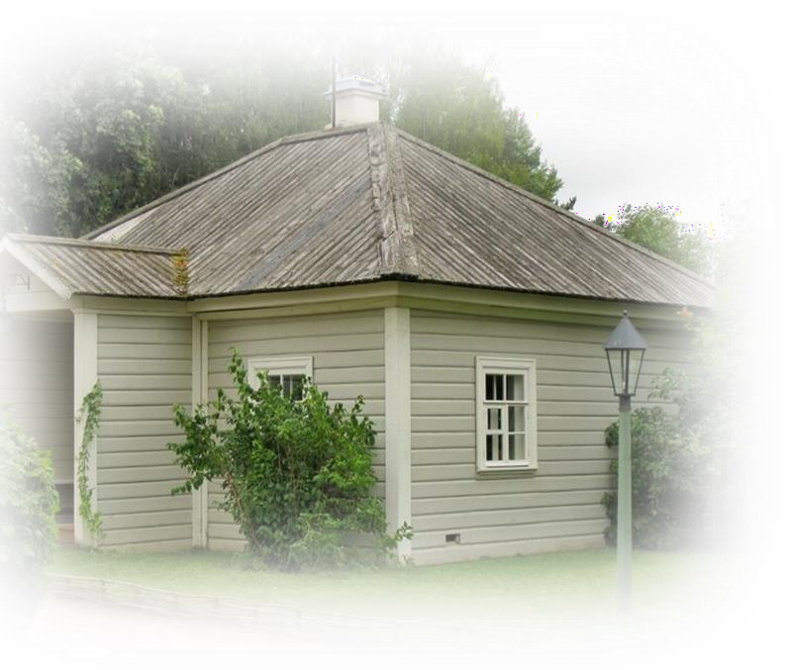
Усадьба «Михайловское»
Михайловское — родовое
имение
матери
А. С.
Пушкина, его поэтическая родина, место духовного становления поэта.
12 января 1742 года большая часть земель (41 деревня на 5 000 десятинах земли), составлявших Михайловскую губу псковского пригорода Воронича, именным указом императрицы Елизаветы Петровны были пожалованы в вечное владение прадеду А. С. Пушкина Абраму Петровичу Ганнибалу «арапу Петра Великого».
В 1866 году в родовом имении поселился младший сын поэта Григорий Александрович. Сохранились две каменные
постройки каменный галерея.
Г. А. Пушкина, одна из которых (большой амбар) сейчас
используется как выставочная
Домик няни расположен слева от входа в дом-музей. Восстановлен в 1947 году, реконструирован в 1999 г. в соответствии с «Описью сельца Михайловского» 1838 г.
С околицы Михайловского открывается вид на озера Кучане (Петровское) и Маленец, «холм лесистый» и Савкину горку — классический русский пейзаж, нашедший отражение в поэзии А. С. Пушкина.

Slide 3
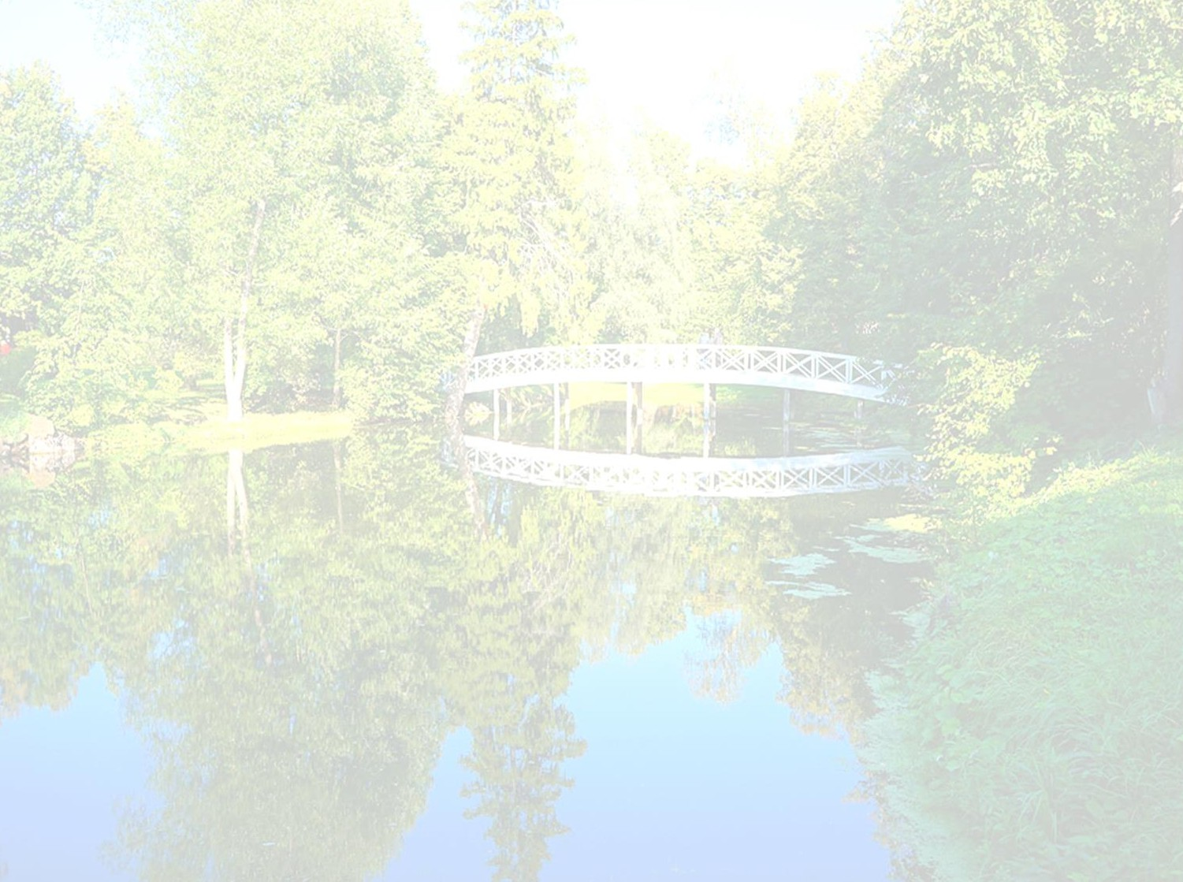
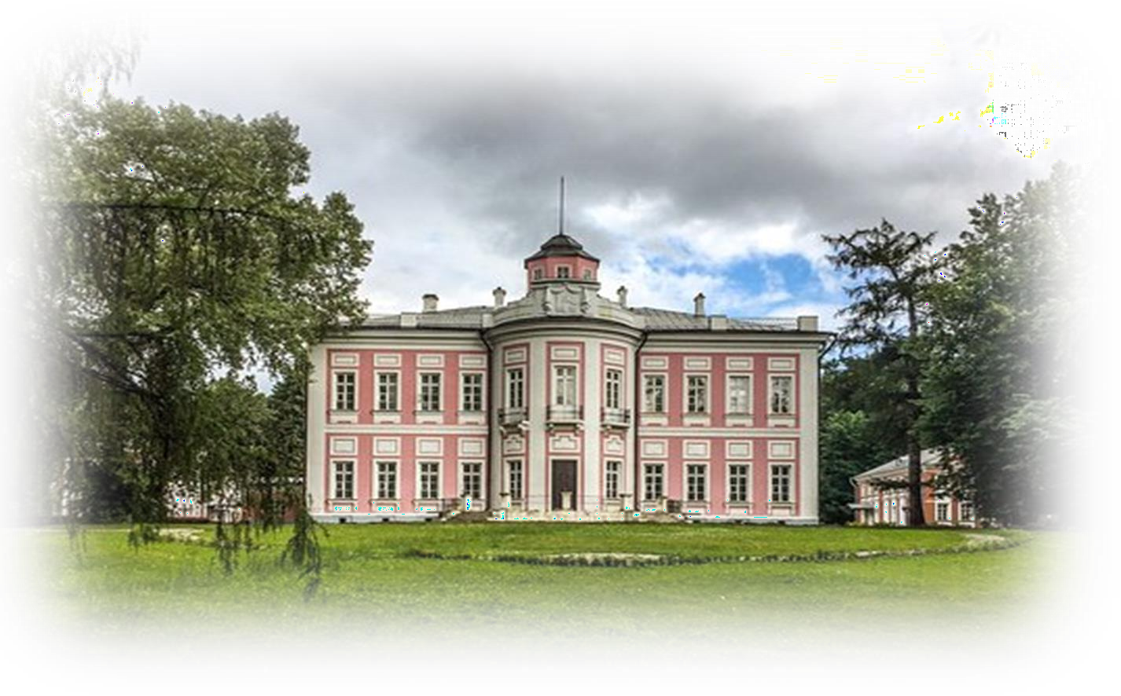
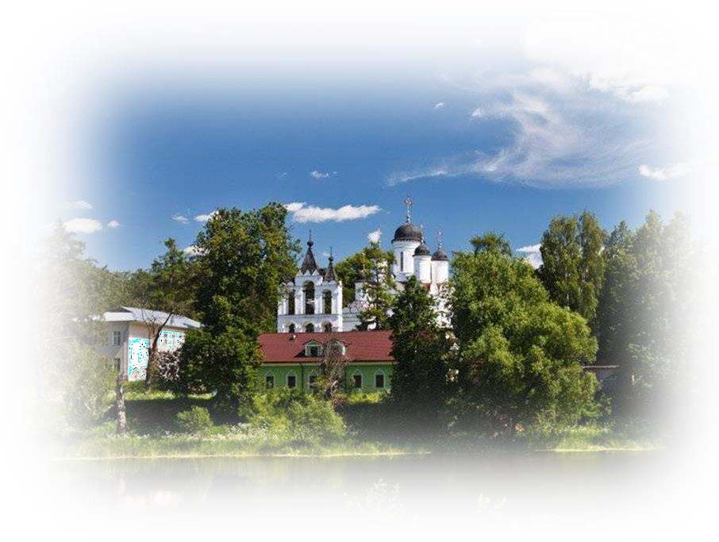
Музей-усадьба «Большие Вязёмы»
В 1694 г. усадьба в Вязёмах была пожалована Петром I своему воспитателю, князю
Б.А. Голицыну «за спасение во время стрелецкого бунта».
Усадебный дом был выстроен «Мая 1-го дня 1784 года» правнуком Б.А. Голицына — отставным полковником Николаем Михайловичем. Строгая архитектура здания уже несколько архаична для конца XVIII в. принадлежит скорее петровскому времени. Местные жители нарекли голицынский дворец — «Дом Пиковой дамы». Прототипом героини пушкинской повести была княгиня Н.П. Голицына — властная женщина, пользовавшаяся исключительным влиянием при дворе, дожившая почти до столетнего возраста.
Пушкинский заповедник объединяет 2 усадьбы: Захарово и Вязёмы. Это единственное место, связанное с детскими годами великого русского поэта А. С. Пушкина. Здесь прошло его детство с 1805 по 1810 гг., т. е. до поступления в лицей. В ограде церкви покоится прах младшего брата поэта — Николая, умершего в 6-летнем возрасте. Вяземы, их владельцы вошли в произведения Пушкина. Усадьба Вязёмы находится в Одинцовском районе, рядом с платформой Голицыно, чуть в стороне от Можайского шоссе.

Slide 4
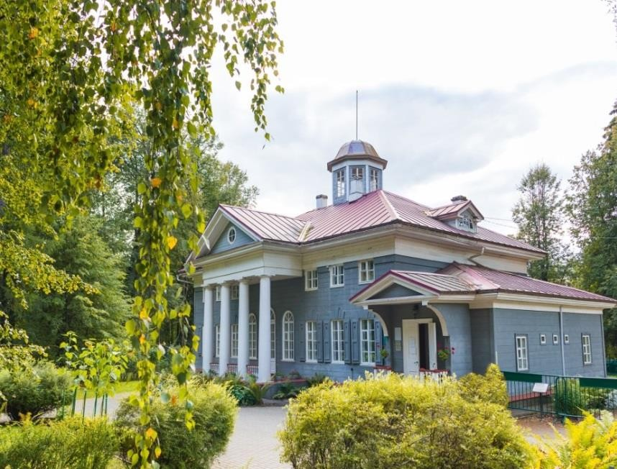
Музей-усадьба «Захарово»
Усадьба М. А. Ганнибал, бабушки А. С. Пушкина, это музей детских лет Александра Пушкина. Здесь посетителя окружают тишина и природа. В конце небольшой аллеи взору открывается сам дом, характерный для загородной усадьбы XIX века — деревянный, уютный с обязательным портиком и колоннами. Деревья на берегу пруда очень старые и, вероятно, «видели и слышали» поэта. Музей собрал коллекцию крестьянского быта, которая органично вписалась в его атмосферу.
В Захарове сохранился пруд, часть парка, воспетые Пушкиным. В 1999 году восстановлен усадебный дом М. А. Ганнибала, где размещен музей детства великого поэта. В фондах музея-заповедника хранятся уникальные предметы усадебной культуры XVII—XIX веков.

Slide 5
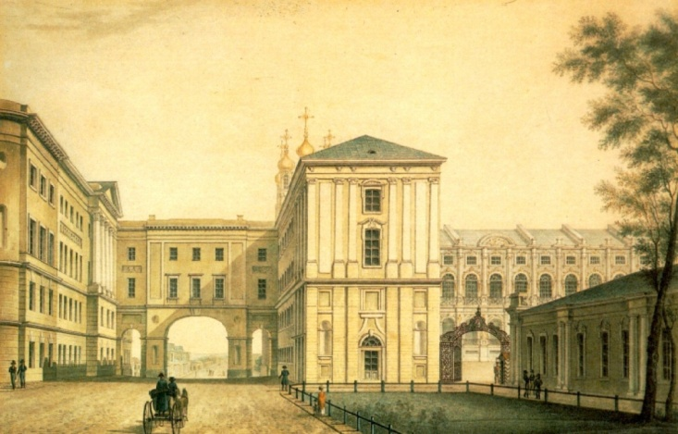
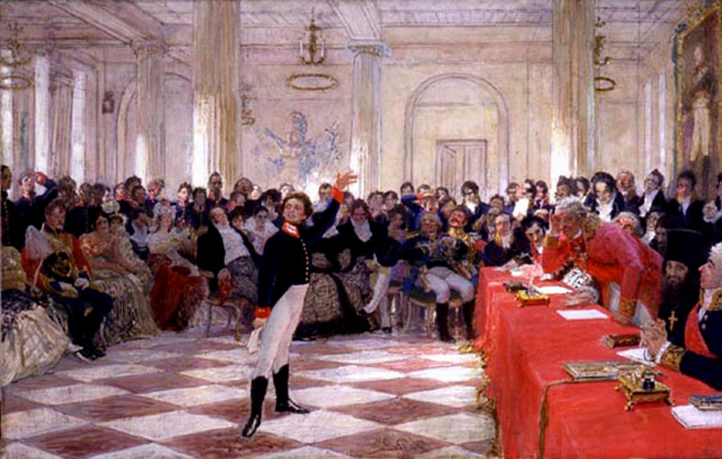
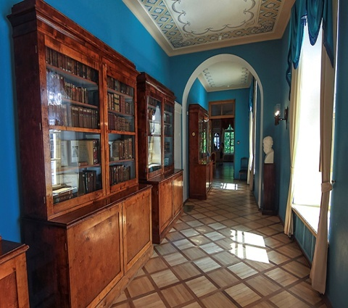
Мемориальный Музей-лицей
Дядя поэта Василий Львович Пушкин привез Александра в Петербург для поступления в Царскосельский лицей. После окончания лицея в 1817 году А.С. Пушкин поселился с родителями, которые тогда основались в Петербурге, и прожил там три года.
Некоторые из представленных книг находились здесь во времена Пушкина.

Slide 6
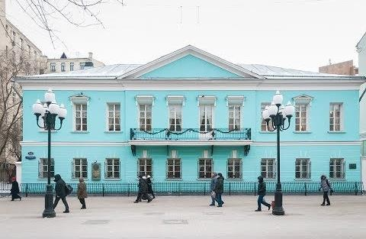
Квартира А. С. Пушкина на Арбате
Музей расположен в старом арбатском доме, куда поэт впервые привез свою жену Н. Н. Гончарову. Постоянная экспозиция посвящена взаимоотношениям Пушкина и Москвы, здесь же находятся мемориальные комнаты семьи Пушкиных. Прижизненные портреты А. С. Пушкина; иконография А. С. Пушкина; коллекция иллюстраций к его произведениям; портреты современников поэта; виды Москвы, Петербурга и др.
На первом этаже музея — залы посвящённые теме
«Пушкин и Москва», в которых представлены экспонаты пушкинской эпохи: гравюры, акварели, портреты и скульптурные изображения поэта и его современников, подлинные предметы XIX века. Сама квартира Пушкина находилась на втором этаже и состояла из пяти комнат: зала, гостиной, кабинета, спальни и будуара. Подлинная обстановка утрачена (сохранилась планировка, печи) и экспозиция жилых комнат носит мемориальный характер — пушкинская конторка из собрания Всероссийского музея Пушкина в Петербурге, столик для рукоделия, принадлежавший Наталье Николаевне, мемориальные вещи детей и внуков А. С. Пушкина.

Slide 7
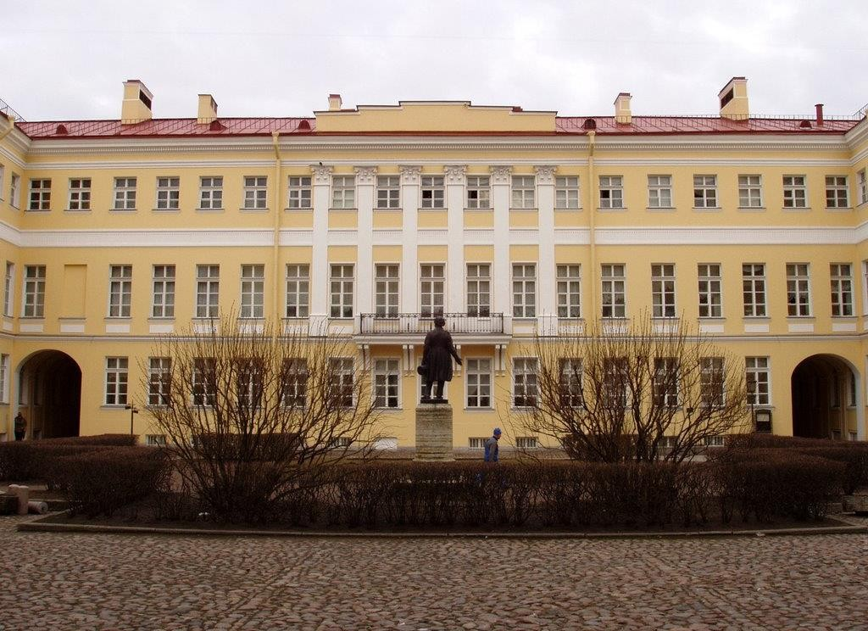
Музей-квартира А. С. Пушкина
За свою недолгую жизнь Александр Сергеевич переменил много жилищ, и в итоге самыми важными оказались три: Царскосельский лицей, усадьба «Михайловское» и последняя квартира на Мойке. Это последний адрес поэта. В музее сохранились подлинные вещи.
В сентябре 1836 года Пушкин и его семья поселились в нижнем этаже этого дома в наемной квартире, состоящей из одиннадцати комнат. В этом доме А. С. Пушкин, смертельно раненый на дуэли, скончался 29 января 1837 года. Сейчас музей представляет собой воссозданную в своем первоначальном облике на основе исторических документов и воспоминаний друзей квартиру первого поэта России, где можно увидеть вещи, принадлежавшие его семье, друзьям и знакомым.
При входе в музей в цокольном этаже размещена вводная экспозиция, рассказывающая об истории старинного дома, о жизни Пушкина в Петербурге в
1836 году,
преддуэльной
об обстоятельствах
истории и откликах
современников на гибель великого поэта России.
Музей располагается в особняке, который в принадлежал нескольким князей Волконских.
старинном
XIX веке поколениям

Slide 8
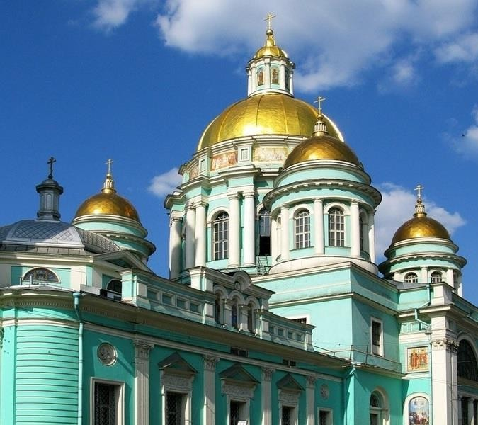
Собор Богоявления в Елохове
Богоявленский кафедральный собор в Елохове — православный храм Богоявленского благочиния Московской городской епархии. С 1991 года кафедральный собор Московского Патриархата; в 1938—1991 годах был Патриаршим кафедральным собором.
В 1799 году в этой церкви был крещён Александр Пушкин. Крестным отцом Пушкина стал Артемий Иванович Воронцов, дальний родственник матери поэта, Надежды Осиповны. В 1837 году старая церковь была разобрана, а на её месте к 1845 году архитектором Е. Д. Тюриным было создано пятикупольное здание собора. В конце XIX века над трапезной был надстроен аттик по проекту архитектора Зыкова. В 1912 году был полностью обновлен интерьер храма, он был заново расписан, а также заново вызолочен великолепный иконостас, сохранившийся до наших дней.

Slide 9
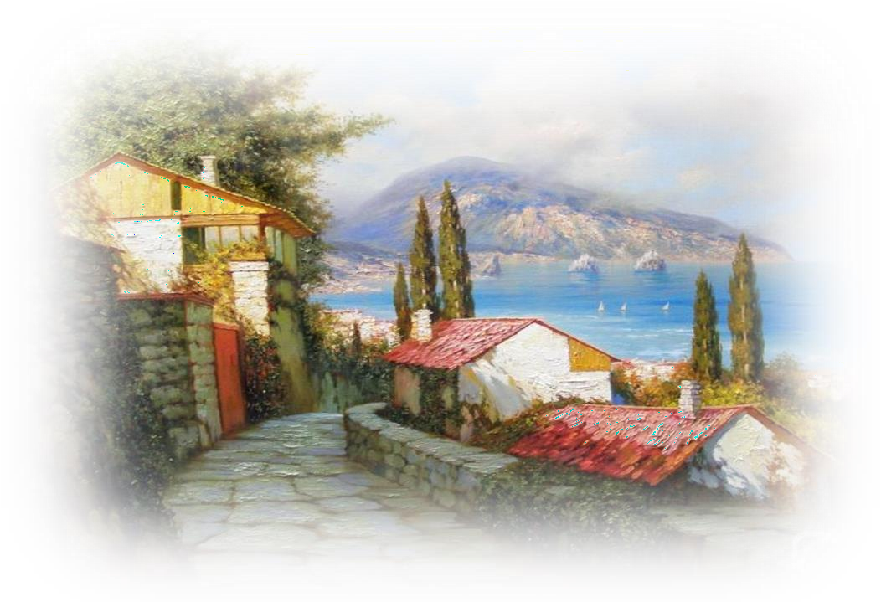
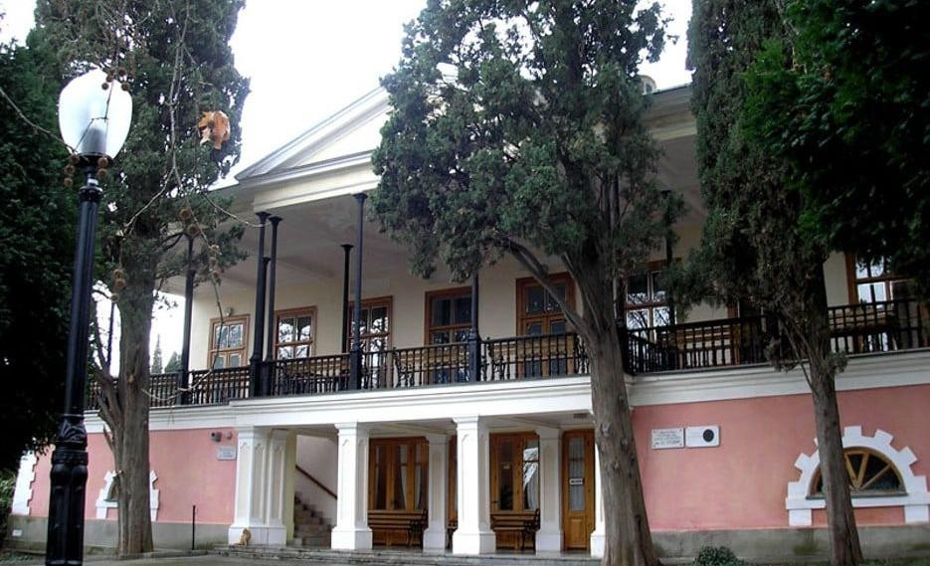
Музей А. С. Пушкина в Гурзуфе
В 1820 г. дом снимала семья генерала Н. Н. Раевского, в радушном кругу которой великий поэт, по собственному признанию, провел «счастливейшие дни» в своей жизни. Дом герцога Ришелье в Гурзуфе был в то время, пожалуй, лучшим по архитектуре и комфортности зданием на Южном берегу Крыма. «…В двух шагах от дома рос молодой кипарис, каждое утро я посещал его и к нему привязался чувством, похожим на дружество». Этот кипарис, ровесник Пушкина, растет и поныне.
Экспозиция музея рассказывает о крымском периоде жизни поэта. Представлены прижизненные издания А. С. Пушкина, предметы быта пушкинской эпохи и крымского быта начала XIX века.

Slide 10
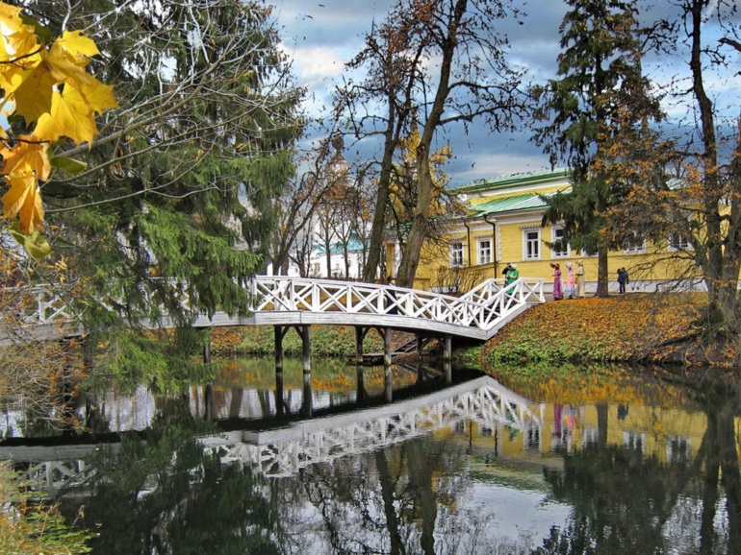
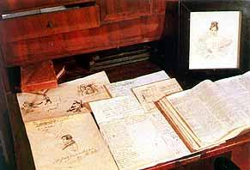
Усадьба Болдино
Пожалованное во времена Михаила Федоровича в конце XVI – начале XVII века роду Пушкиных за их заслуги во имя Отечества в Смутное время - оставалось родовым пушкинским владением в течение трех столетий.
Село Болдино Нижегородской губернии А.С. Пушкин посетил трижды – в 1830, 1833 и 1834 годах. И каждый раз его приезд приходился на любимую им осеннюю пору.
Пейзаж усадьбы полон особого очарования, здесь все дышит поэзией "дворянских гнезд", образ которых знаком нам по многим произведениям русских писателей прошлого века, по сочинениям самого Пушкина.

Slide 11
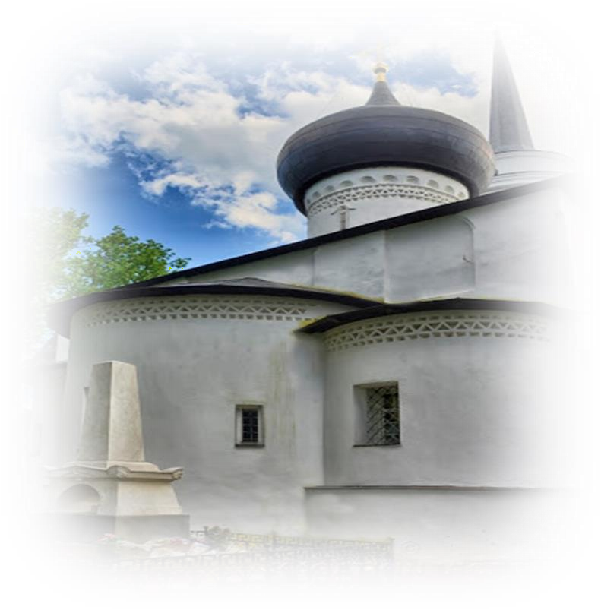
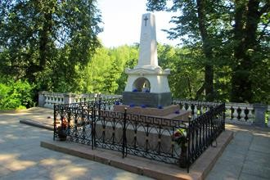
Святогорский Свято-Успенский монастырь
С XIX века Святогорский монастырь неразрывно связан с именем А.С. Пушкина. Родственники поэта по материнской линии Ганнибалы были жертвователями монастыря и получали право быть похороненными у алтаря Успенского собора. Здесь погребены Осип Абрамович Ганнибал и Мария Алексеевна Ганнибал - дед и бабушка Пушкина, брат поэта Платон, умерший во младенчестве.
В годы михайловской ссылки (1824-1826 годы) поэт часто посещал Святогорский монастырь - приходил на ярмарки, проходившие здесь в девятую пятницу после Пасхи, наблюдал народные обычаи, пользовался монастырской библиотекой, был дружен с братией и настоятелем обители игуменом Ионой. Многое из подмеченного здесь Пушкиным было использовано при написании «Бориса Годунова».

Slide 12
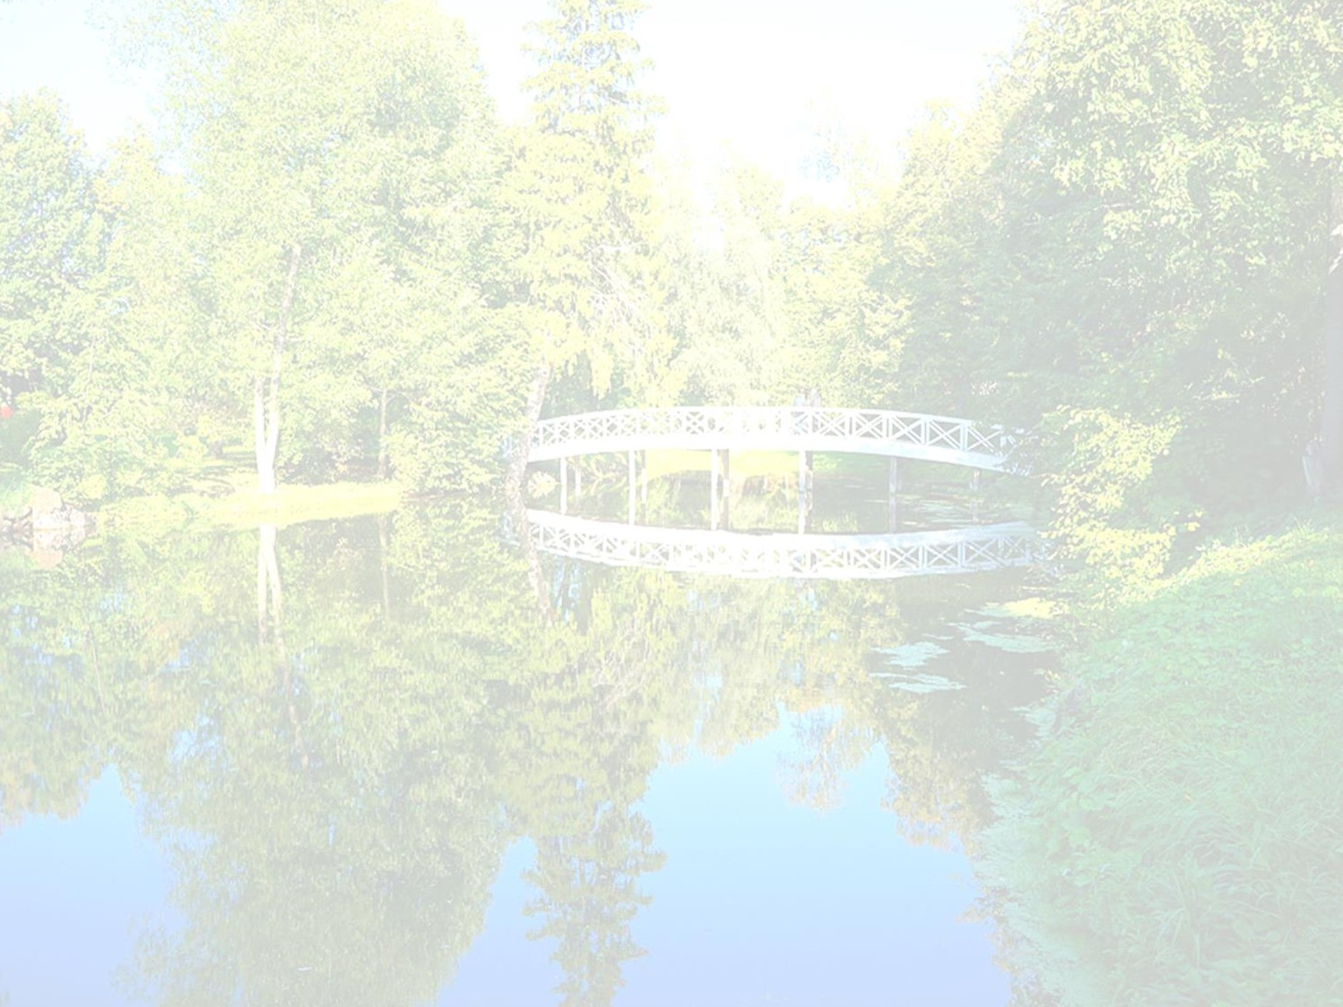
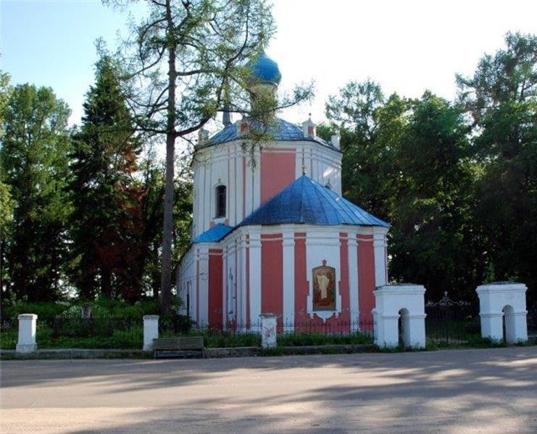
Могила А.П. Керн находится на кладбище у Вознесенской церкви в деревне Прутня. Анна Петровна Керн - друг великого русского поэта А.С. Пушкина, которой поэт посвятил свое знаменитое стихотворение «Я помню чудное мгновенье». Сохранилось 10 писем Пушкина к Анне Керн, а также воспоминания и дневники Анны Керн, занимающие важное место в «пушкиниане».
Могила А. П. Керн
Скончалась Анна Петровна Керн в Москве на 80-м году жизни 27 мая 1879 года, указав в завещании, чтобы ее похоронили рядом с мужем который покоился на фамильном кладбище Бакуниных в Прямухине.
Свинцовый гроб с прахом покойной привезли в Торжок. До Прямухина оставалось еще сорок верст по размытому дождями проселку. Проехать туда было невозможно, и потому Анну Петровну похоронили на тихом сельском погосте Прутня.

Slide 13
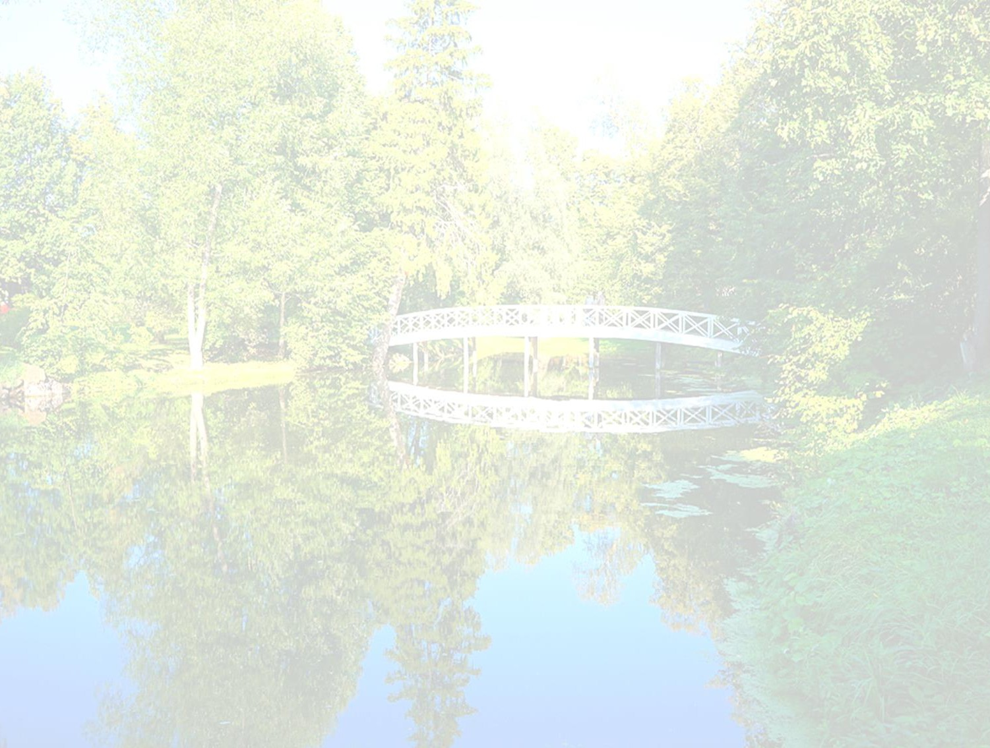
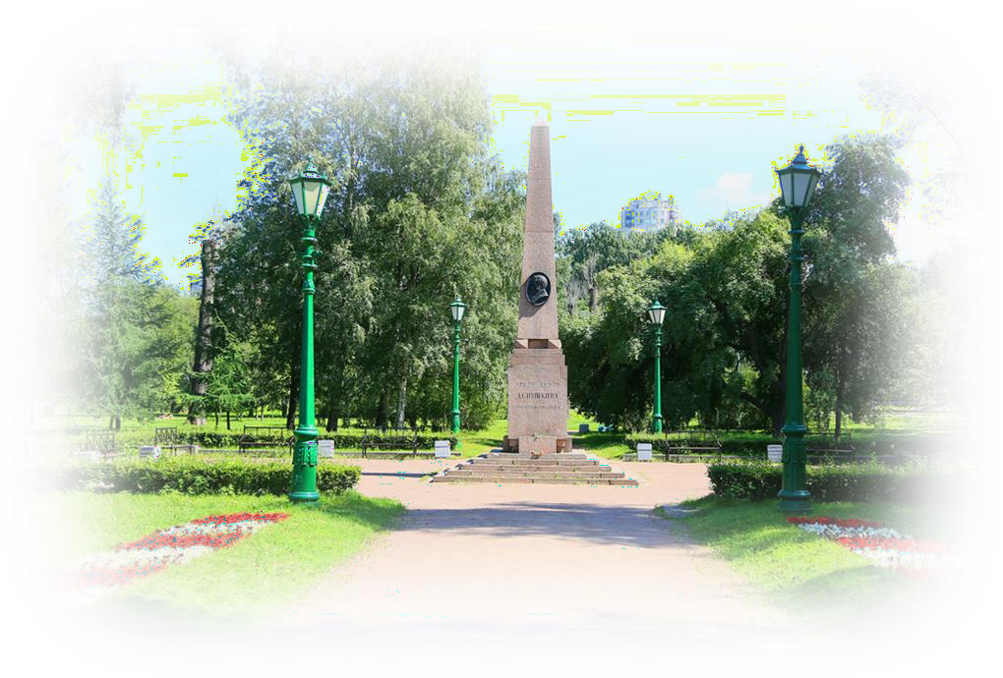
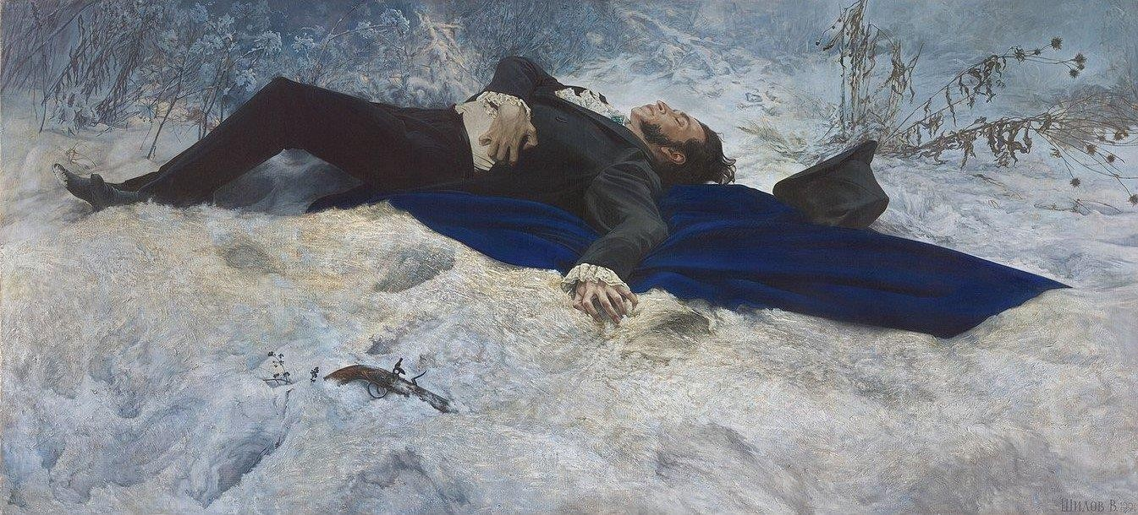
Место дуэли А. С. Пушкина
8 февраля (27 января по старому стилю) 1837 года произошла дуэль Пушкина с французким подданным Ж. Дантесом в предместье Петербурга — на «Черной речке». От раны, полученной на дуэли, 10 февраля (29 января по старому стилю) поэт скончался.
Поводом послужил анонимный пасквиль, оскорбительный для чести жены Пушкина Натальи Гончаровой и его самого.
В 1887 г. на этом месте был установлен бюст Пушкину, а в 1937 году обелиск, скульптор М. Г. Манизер, художник А. И. Лапиров, архитектор Е. И. Катонин.

Slide 14
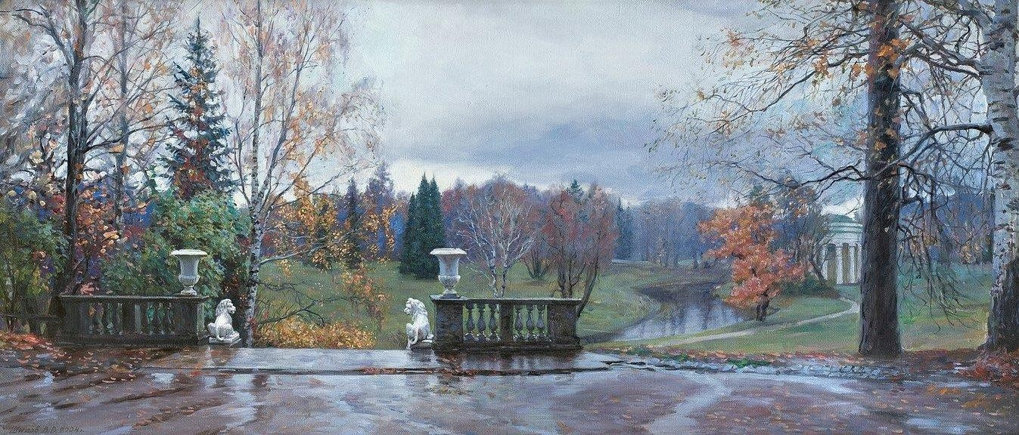
…Ступив за твой порог,
Я вдруг переношусь во дни Екатерины, Книгохранилище, кумиры и картины, И стройные сады свидетельствуют мне, Что благосклонствуешь ты музам в тишине…

